Slide 1
4.2 绘制根轨迹的基本规则
根轨迹是闭环特征根随参数变化的近似走势
从幅值条件和相角条件得出绘制根轨迹的规则
绘制普通根轨迹(180°根轨迹）的基本规则有7条
7条规则可以确定根轨迹上的关键点
根轨迹上确定的点可以根据幅值条件求出对应的根轨迹增益
1

Slide 2
4.2 绘制普通根轨迹的基本规则
规则1 根轨迹的分支数，对称性和连续性：
根轨迹的分支数=开环极点数；
根轨迹连续且对称于实轴。

Slide 3
4.2 绘制根轨迹的基本规则
规则2 根轨迹的起点和终点：
当
开环极点是根轨迹的起点
开环零点是根轨迹的终点，还有（n-m)无穷零点
根轨迹起始于开环极点，终止于开环零点；如果开环零点个数少于开环极点个数，则有 n-m 条根轨迹终止于无穷远处。

Slide 4
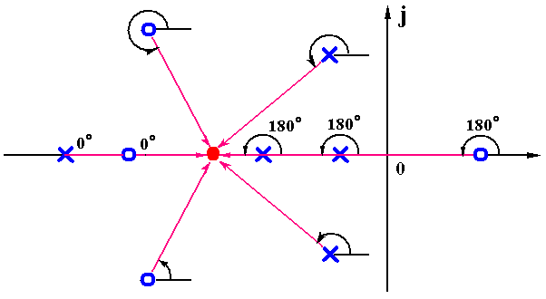
4.2 绘制根轨迹的基本规则
规则3 实轴上的根轨迹：
若实轴上某线段右侧的开环零、极点的个数之和为奇数，则该线段是实轴上的根轨迹。（根据相角条件）
4

Slide 5
4.2 绘制根轨迹的基本规则
规则4 渐近线：
当开环极点数n大于开环零点数m时，系统有n-m条根轨迹终止于S平面的无穷远处；
这n-m条根轨迹变化趋向的直线叫做根轨迹的渐近线，因此，渐近线也有n-m条，且它们交于实轴上的一点。
渐近线与实轴的交点坐标
证明参照书上P97
渐近线与实轴的夹角
5

Slide 6
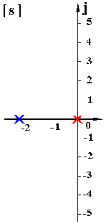
4.2 绘制根轨迹的基本规则
例1 系统开环传递函数为
试绘制根轨迹 。
解. 1）先在s平面上标出开环零、极点。
n=2, m=0，
2个开环极点0和-2；没有开环零点，
有2条根轨迹，2条根轨迹都趋向无穷远
2）实轴上的根轨迹：
[-2，0]
3） 渐近线：
6

Slide 7
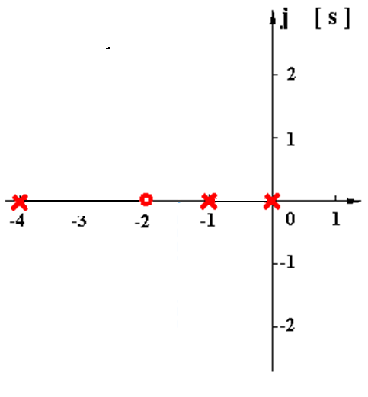
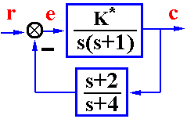
4.2 绘制根轨迹的基本规则
例2 系统结构图如图所示。
绘制当K*= 0→∞时系统的根轨迹；
解.
3条分支根轨迹，起点为开环极点
其中一条终止与-2零点，另外2条终止于无穷远
实轴上的根轨迹：[-4,-2], [-1,0]
7

Slide 8




4.2 绘制根轨迹的基本规则
渐近线：
根轨迹是一近似的轨迹
但是一些关键点，
比如什么时候由实数根变为共轭复数根，
8

Slide 9

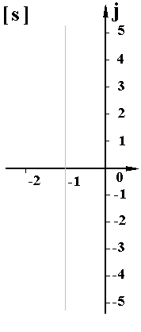
4.2 绘制根轨迹的基本规则
规则5 分离点 d：
当系统增益由零到无穷大变化时，两条根轨迹先在实轴上相向运动(0≤K*<1), 相遇在点(-1,j0），我们称该点为根轨迹的分离点。
分离点对应重根。分离点一定在实轴根轨迹上。
根据代数法则，重根对应
可得
（无零点时右端为0）
证明参见书上P98
分离角（进入分离点的根轨迹与离开的根轨迹的夹角）为
其中l为分离点处根轨迹的分支数
9

Slide 10
4.2 绘制根轨迹的基本规则
若根轨迹位于实轴上两个相邻的开环极点之间（其中一个可以是无限极点），则在这两个极点之间至少存在一个分离点；
若根轨迹位于实轴上两个相邻的开环零点之间（其中一个可以是无限零点），则在这两个零点之间也至少有一个分离点（会合点）。
分离点
会合点
10

Slide 11


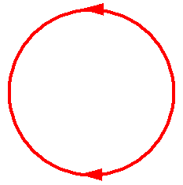

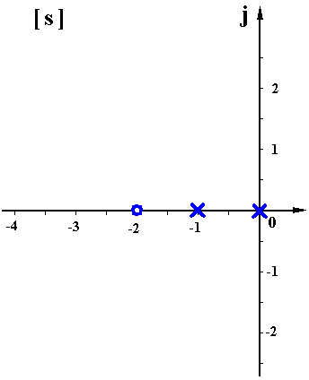
4.2 绘制根轨迹的基本规则
例3某单位反馈系统的开环传递函数为
当K*由0变到无穷大 ，证明复平面的根轨迹为圆弧。
11

Slide 12
还可以用相角条件证明
令
对方程两边求正切

Slide 13
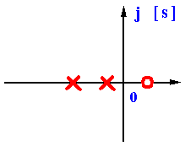
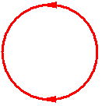
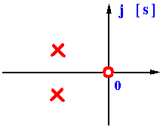



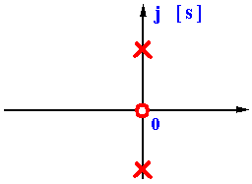
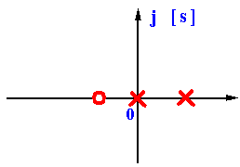
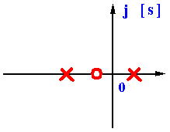
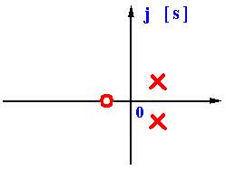
4.2 绘制根轨迹的基本规则
定理：若系统有2个开环极点，1个开环零点，且在复平面存在根轨迹，则复平面的根轨迹一定是以该零点为圆心的圆弧。
13

Slide 14
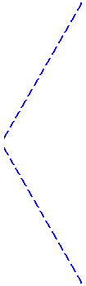

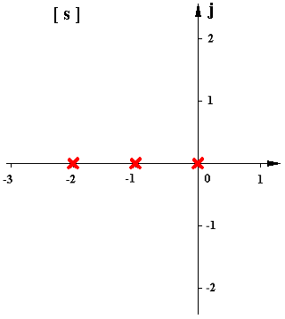
4.2 绘制根轨迹的基本规则
例4 单位反馈系统的开环传递函数为
绘制根轨迹。
解
实轴上的根轨迹：[-∞,-2], [-1,0]
渐近线：
分离点：
整理得：
分离点表明有一对相等的实根，对应的K*为
14
与虚轴交点：?

Slide 15
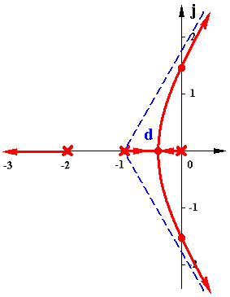
4.2 绘制根轨迹的基本规则
规则6 与虚轴交点：
1）系统临界稳定点
2）s = jω 是根的点
上例
解法I ： Routh 判据
系统稳定范围
令
为共轭虚根
15

Slide 16

.
4.2 绘制根轨迹的基本规则
1）系统临界稳定点
2）虚轴上的根是纯虚根s = jω
解法II ：
16

Slide 17
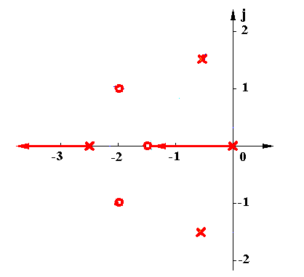
4.2 绘制根轨迹的基本规则
例5 单位反馈系统的开环传递函数为
绘制根轨迹。
解：n=4,m=3,4支根轨迹，其中一支终止于无穷零点，渐近线：-180°
另外两支根轨迹起始于共轭极点，终止于共轭零点。走势？
出射角（起始角）：根轨迹从开环复数极点出发的切线与正实轴间夹角称为出射角。用θ_{p}表示
入射角（终止角）：根轨迹进入开环复数零点的切线与正实轴间夹角称为入射角。用θ_{z}表示
17

Slide 18
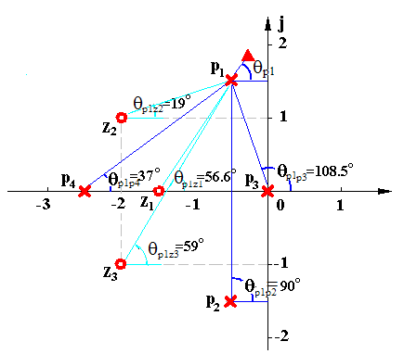
4.2 绘制根轨迹的基本规则
规则7 出射角θ_{p}/入射角θ_{z}（起始角/终止角）
根据相角条件
出射角θ_{p}
18

Slide 19
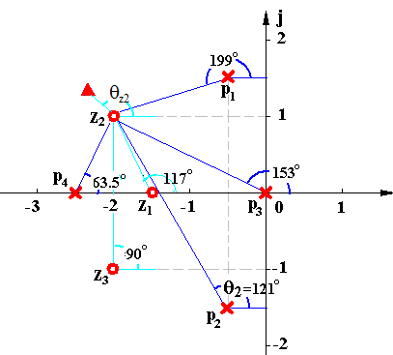
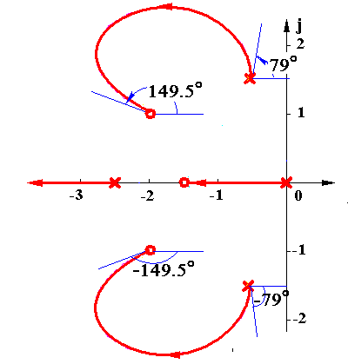
4.2 绘制根轨迹的基本规则
出射角θ_{p}
根据关于实轴对称的原则
入射角θ_{z}
19

Slide 20
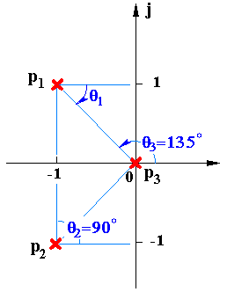
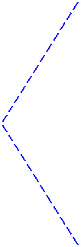
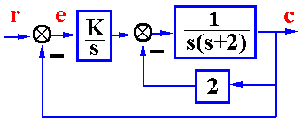
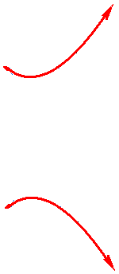
4.2 绘制根轨迹的基本规则
例6 已知系统结构图，绘制根轨迹。
解.
实轴上的根轨迹：[-∞,0]
渐近线：
出射角：
与虚轴交点：
20

Slide 21
绘制普通根轨迹（180°)法则小结
规则 1 根轨迹的起点和终点
规则 2 根轨迹的分支数，对称性和连续性
规则 3 实轴上的根轨迹
规则 4 渐近线
规则 5 分离点
没有零点时右边为0
分离角为
规则 6 与虚轴交点
规则 7 出射角
入射角
21

Slide 22


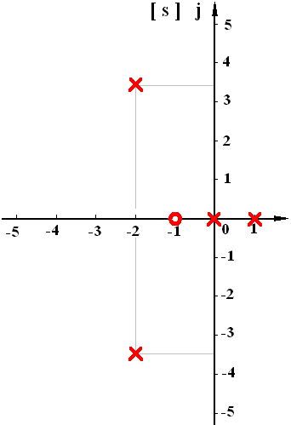
4.2 绘制根轨迹的基本规则
例7 已知
绘根轨迹; 求稳定的K范围。
解：
实轴上的根轨迹：(-∞,-1], [0, 1]
渐近线：
出射角：
分离点：
22

Slide 23





4.2 绘制根轨迹的基本规则
虚轴交点：
稳定的K*范围：
稳定的K范围：
23

Slide 27
绘制普通根轨迹（180°)法则
规则 8 根之和。当开环传递函数中n-m≥2时，有
当n-m≥2且开环极点确定时，闭环特征方程根之和为常数。因此当 增大时，若闭环某些根在s平面向左移动，是另一部分根必向右移动。
27

Slide 28
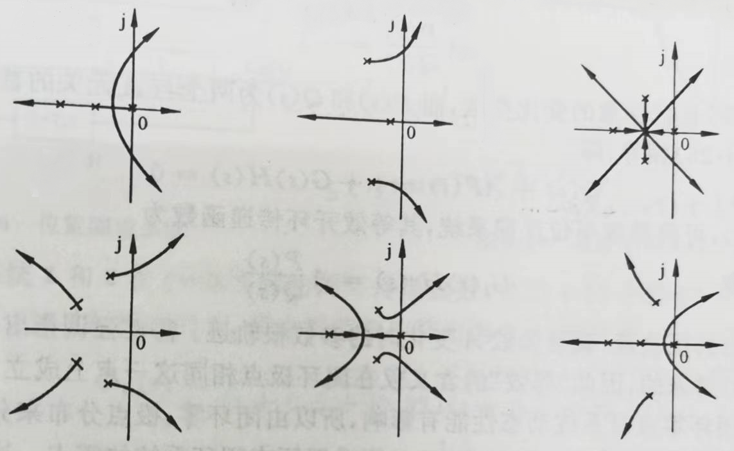
常见的开环零、极点分布及其相应的根轨迹
28

Slide 29
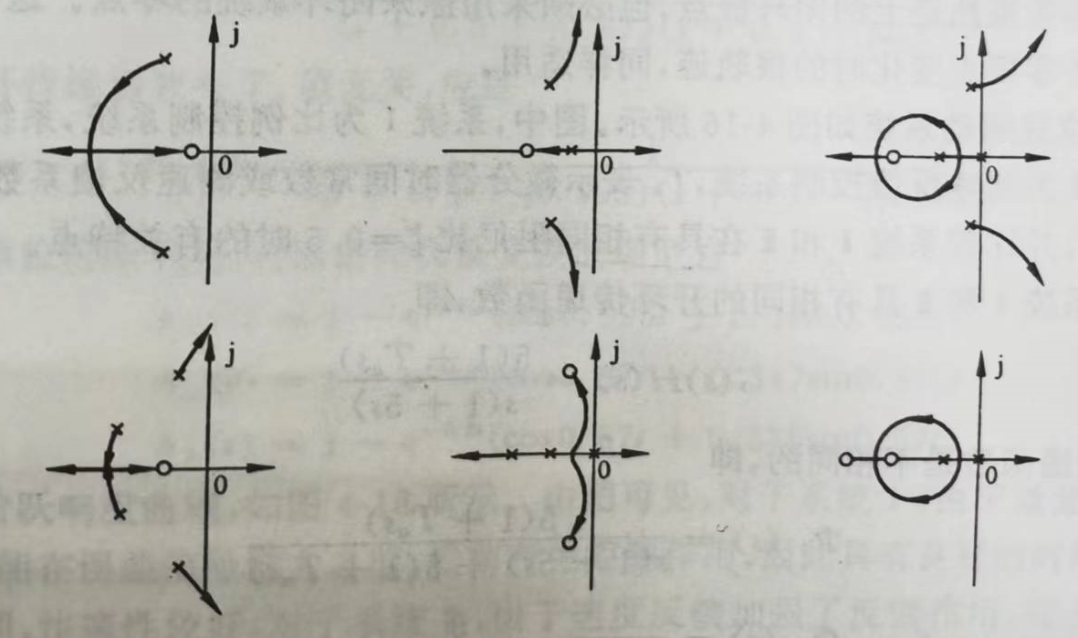
常见的开环零、极点分布及其相应的根轨迹
29

